Slide 1


Топливно-энергетический комплекс: нефть, газ, уголь в энергобалансе мира
Автор презентации: Presentacium.ru

Slide 2

Введение
В презентации мы рассмотрим структуру и состав топливно-энергетического комплекса, включая нефть, газ и уголь. Обсудим мировые запасы и использование этих ресурсов, а также динамику их добычи и потребление по странам. Разберём тенденции в мировой энергетике, влияние на экологию, перспективы и проблемы развития ТЭК, включая альтернативные источники энергии.

Slide 3

Основные виды ископаемого топлива
Нефть является одним из основных видов ископаемого топлива, её мировые запасы оцениваются более чем в 200 миллиардов тонн, а ежегодное потребление составляет около 4 миллиардов тонн.
Природный газ занимает второе место по объёму использования, его добыча в мире достигает примерно 4 триллионов кубических метров. Уголь, несмотря на сокращение доли в мировом энергобалансе, по-прежнему играет значительную роль, его годовое потребление составляет около 7 миллиардов тонн.

Slide 4

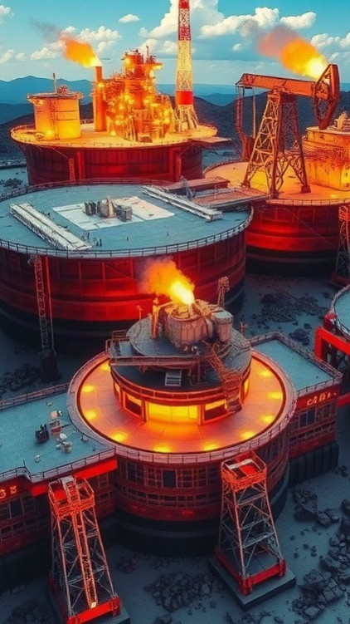
Мировые запасы нефти, газа, угля
По состоянию на 2022 год, мировые запасы нефти оцениваются примерно в 1,7 триллиона тонн, природного газа — около 200 триллионов кубометров, а угля — более 1,1 триллиона тонн.
Лидеры по запасам нефти — Венесуэла (около 300 миллиардов тонн), Саудовская Аравия (около 300 миллиардов тонн) и Иран (около 150 миллиардов тонн).
Основные запасы угля сосредоточены в США (237 миллиардов тонн), России (162 миллиарда тонн) и Китае (105 миллиардов тонн).

Slide 5

Динамика добычи нефти, газа, угля
1
2
3
С 2000 по 2022 год мировая добыча нефти увеличилась с 3,7 миллиарда тонн до более 4 миллиардов тонн, что свидетельствует о росте на 10%.
За этот же период добыча природного газа возросла с 3,2 триллиона кубометров до 4 триллионов кубометров, показав рост примерно на 25%.
В то же время мировая добыча угля, несмотря на некоторые колебания, в среднем составляет около 7,5 миллиарда тонн в год.

Slide 6

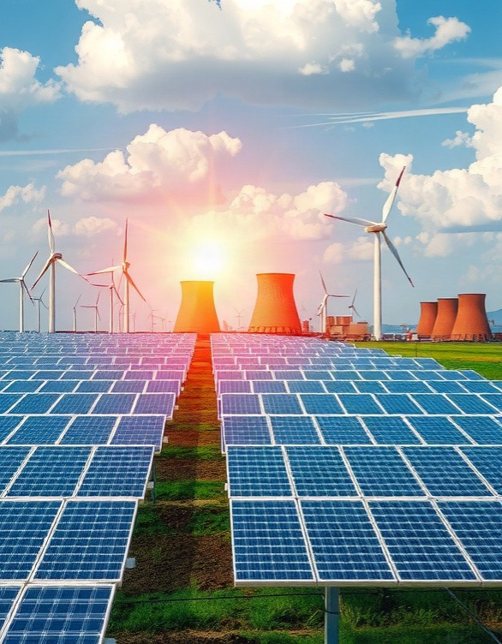
Тенденции в мировой энергетике
В мировой энергетике наблюдается рост доли возобновляемых источников энергии: к 2050 году доля солнечной и ветровой энергии может достигнуть 27–30% от общего энергопотребления, что вдвое превысит текущие показатели.
При этом сохраняется значительная зависимость от углеводородов: в 2022 году нефть, газ и уголь составили более 80% мирового энергобаланса. Одновременно с этим, несмотря на глобальные усилия по декарбонизации, производство и потребление угля сокращаются: с 2010 года мировое потребление угля уменьшилось на 9%, что свидетельствует о переходе к более чистым источникам энергии.

Slide 7
Влияние на экологию
По данным Международного энергетического агентства, выбросы парниковых газов от сжигания ископаемого топлива составляют около 75% от общего объёма глобальных выбросов.
В 2019 году мировой объём выбросов CO₂ от использования нефти, газа и угля достиг 37 миллиардов тонн, что подчёркивает критическую необходимость снижения зависимости от этих источников энергии и перехода к более чистым технологиям.
За последние 30 лет, несмотря на меры по снижению выбросов, общее количество вредных веществ в атмосфере продолжает расти, что приводит к ускорению климатических изменений.

Slide 8

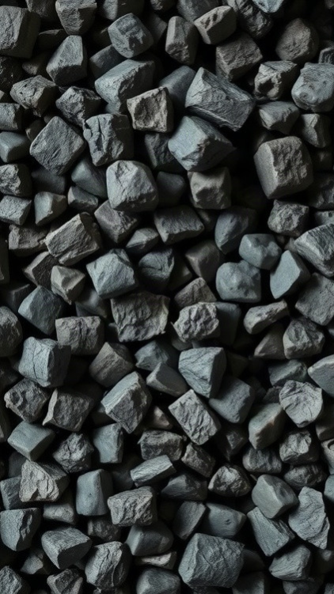
Роль угля в энергетике
Уголь является одним из ключевых источников энергии в мире, обеспечивая около 30% мирового потребления энергоресурсов.
В 2019 году объём мировой добычи угля составил более 7,9 миллиарда тонн, а его доля в производстве электроэнергии в некоторых странах достигает 60–80%.
Несмотря на рост популярности альтернативных источников энергии, уголь по-прежнему играет важную роль в обеспечении энергетической безопасности многих государств.

Slide 9

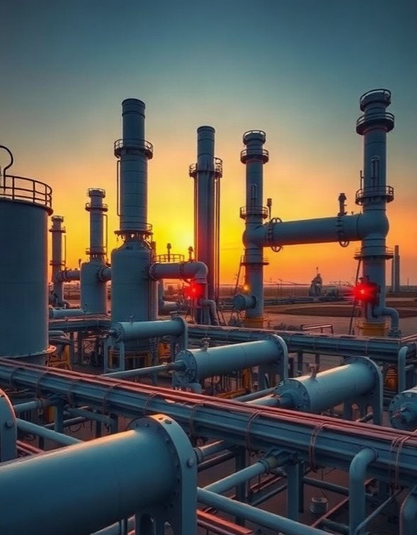
Нефтяная промышленность мира
В 2022 году мировая добыча нефти составила около 4,3 миллиарда тонн, что свидетельствует о её значимости в мировой экономике.
Основные производители включают страны ОПЕК, на долю которых приходится около 40% всей мировой добычи. При этом нефть продолжает оставаться ключевым энергоносителем, обеспечивая около 33% мирового потребления первичных энергоресурсов.

Slide 10

Альтернативные источники энергии
По данным Международного энергетического агентства, к 2021 году доля возобновляемых источников энергии в мировом энергобалансе составила около 12%, с увеличением на 1% по сравнению с предыдущим годом.
Наиболее активно развиваются солнечная и ветровая энергетика: установленная мощность солнечных электростанций достигла более 700 гигаватт, а ветровых — свыше 750 гигаватт по всему миру. Среди лидеров по внедрению альтернативных источников энергии выделяются страны Европы и Азии, включая Германию, Китай и США.

Slide 11

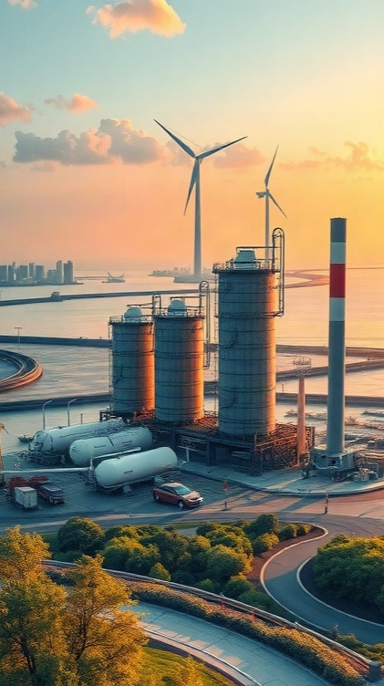
Перспективы развития ТЭК
Согласно прогнозам Международного энергетического агентства, к 2040 году доля ископаемого топлива в мировом энергобалансе снизится до 75%, при этом потребление природного газа вырастет на 40%, а доля возобновляемых источников энергии достигнет 26%. Развитие технологий и переход на более экологичные виды топлива позволят сохранить эффективность и стабильность ТЭК, обеспечив 60% роста мирового энергопотребления за счёт инноваций в области энергосбережения и устойчивого развития.
Ожидается, что к 2050 году инвестиции в альтернативные источники энергии превысят 4 триллиона долларов, что усилит конкуренцию на рынке и потребует адаптации стратегий ведущих энергетических компаний.

Slide 12
Проблемы и вызовы ТЭК
1
2
С учётом растущего мирового спроса на энергоресурсы, который к 2040 году может достичь 57,5 млрд тонн нефтяного эквивалента, одной из ключевых проблем ТЭК является необходимость обеспечения устойчивой добычи углеводородов.
За последние пять лет объём выбросов парниковых газов в энергетическом секторе увеличился на 1,2%, что ставит перед отраслью задачу снижения углеродного следа. К тому же, несмотря на рост использования возобновляемых источников энергии, доля нефти, газа и угля в мировом энергобалансе по-прежнему составляет около 80%, что обуславливает высокую зависимость от традиционных видов топлива и необходимость их постепенного замещения более экологичными альтернативами.

Slide 13
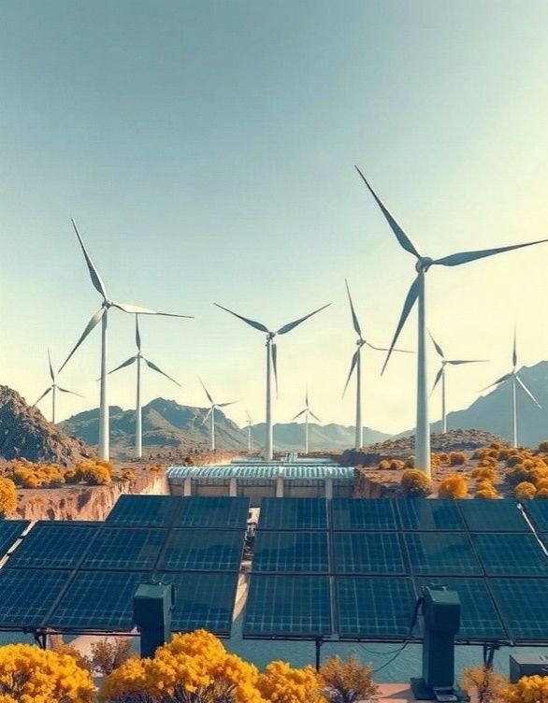
Будущее топливно-энергетического комплекса
Доля возобновляемых источников энергии в энергобалансе мира будет расти с 8,3% в 2020 году до 16% в 2030 году.
Это демонстрирует переход от традиционных видов топлива к возобновляемым источникам энергии.

Slide 14

Спасибо за внимание!
Спасибо за внимание. В этой презентации мы рассмотрели основные аспекты топливно-энергетического комплекса, включая виды ископаемого топлива, мировые запасы и динамику добычи. Мы также обсудили влияние энергетики на экологию, тенденции и перспективы развития ТЭК, а также альтернативные источники энергии.

